Slide 1
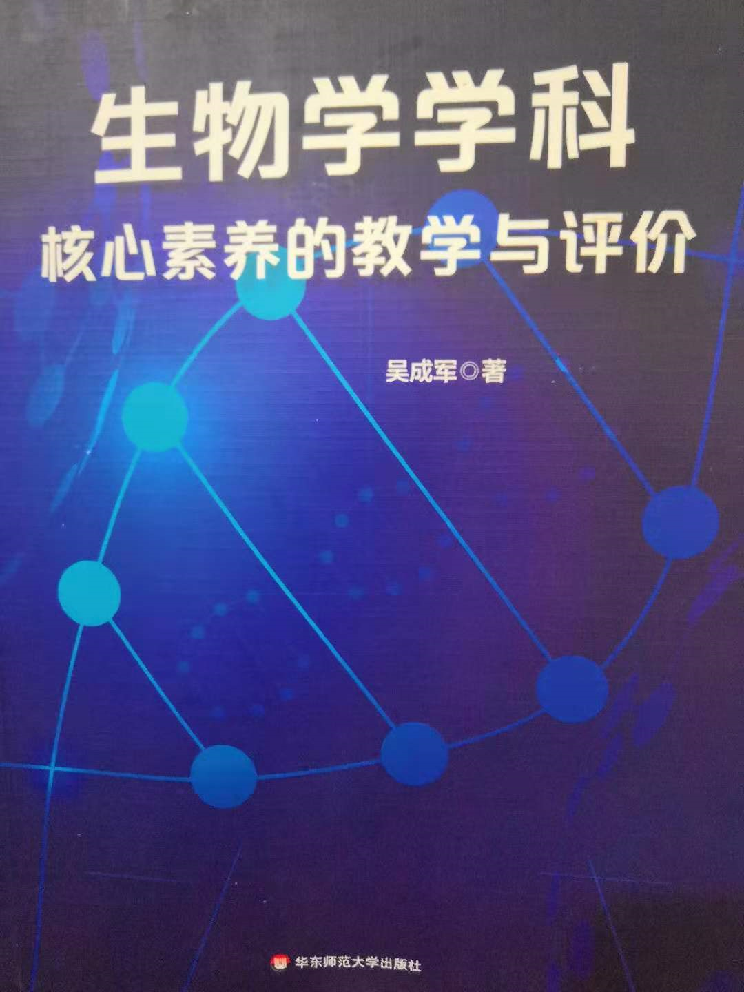

常州市西夏墅中学
何莉燕
Notes:
版权声明：300套精品模板商业授权，请联系【锐旗设计】:https://9ppt.taobao.com，专业PPT老师为你解决所有PPT问题！

Slide 2
目录
第1篇侧重阐述生物学学科核心素养
第2篇侧重阐述教学的理论与实践
第3篇侧重阐述教学和学科核心素养水平的评价

Slide 3
第一章 生命观念
01
什么是生命观念？
02
凝练生命观念的两个维度
03
生命观念的基本内涵
04
生命观念各要素之间的关系
05
建立生命观念的途径和措施

Slide 4
生命观念定义
生命观念是指对观察到的生命现象及相互关系或特性进行解释后的抽象（大概念），是人们经过实证后的观点，是能够理解或解释生物学相关事件和现象的意识、观念和思想方法。

Slide 5
凝练生命观念的两个维度
维度一：从生命的本质凝练生命观念
维度二：从系统的视角凝练生命观念

Slide 6
维度一：从生命的本质凝练生命观念
生命是如何存在的？
物质性和结构性
生命的本质
生命是如何表现出来的？
功能性，信息性和稳定性
生命是如何延续下去的？
遗传性和进化性
Notes:
版权声明：300套精品模板商业授权，请联系【锐旗设计】:https://9ppt.taobao.com，专业PPT老师为你解决所有PPT问题！

Slide 7
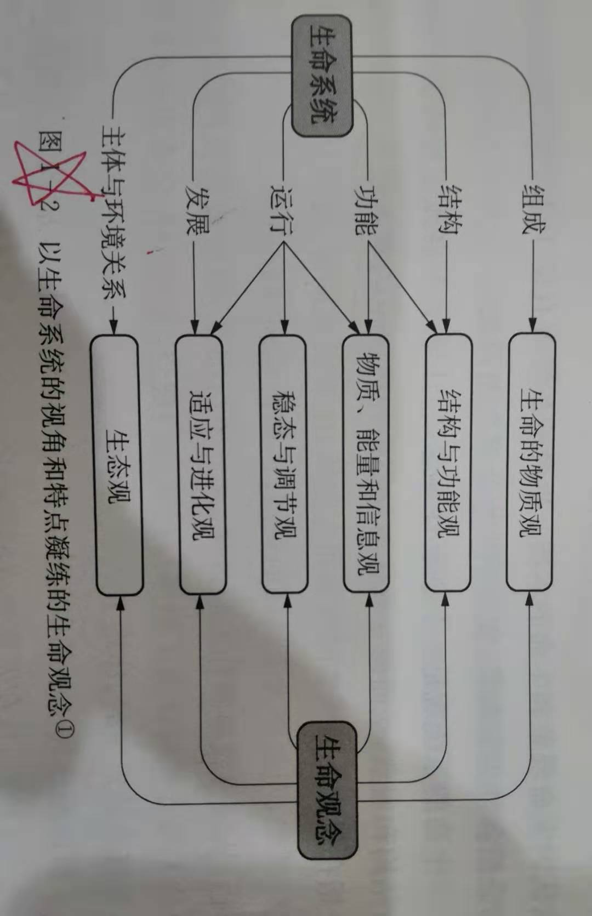
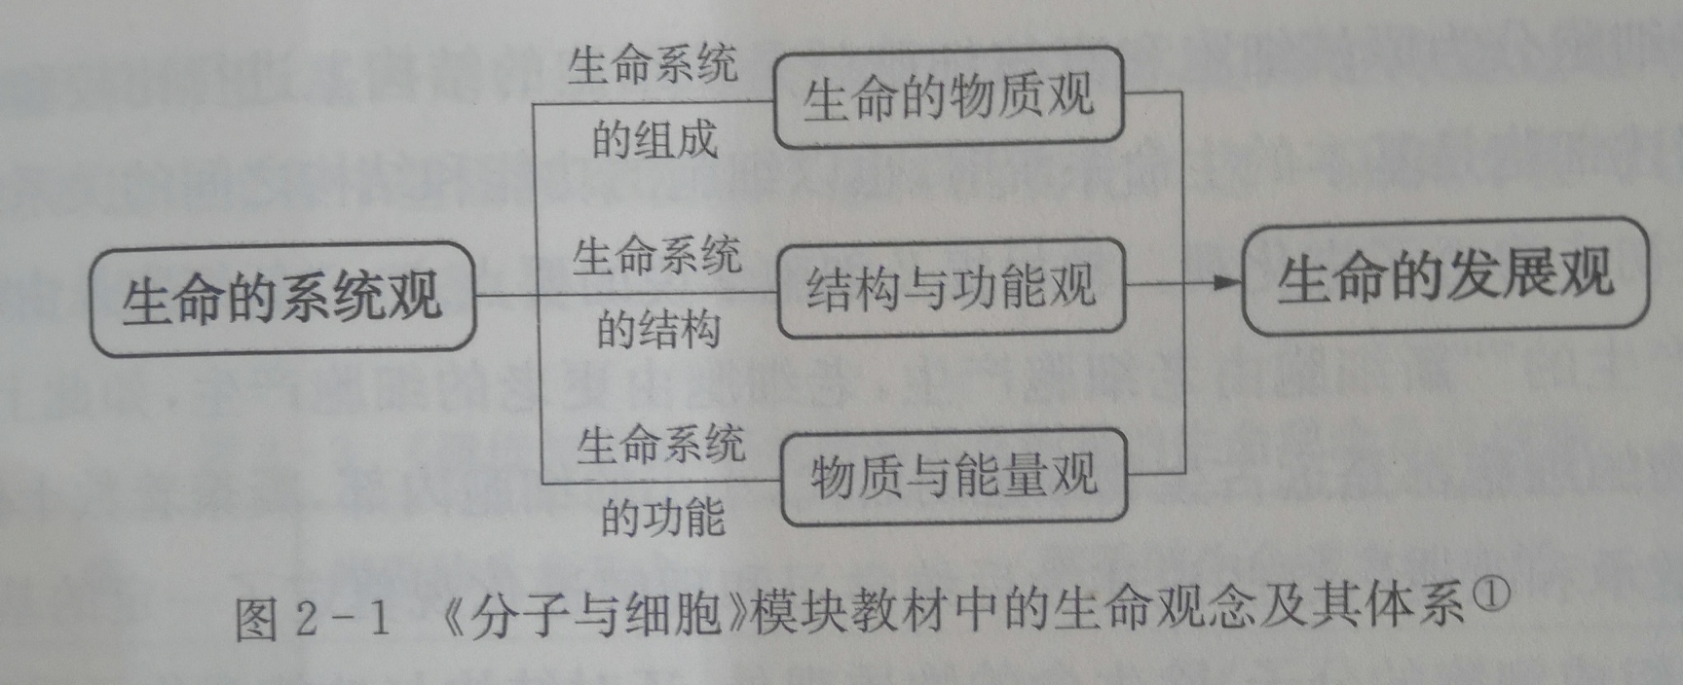
维度二：从系统的视角凝练生命观念
Notes:
版权声明：300套精品模板商业授权，请联系【锐旗设计】:https://9ppt.taobao.com，专业PPT老师为你解决所有PPT问题！

Slide 8
生命观念的基本内涵
生命的
系统观
结构与功能观
稳态与调节观
生态观
生命的
物质观
物质、能量和信息观
适应与进化观

Slide 9
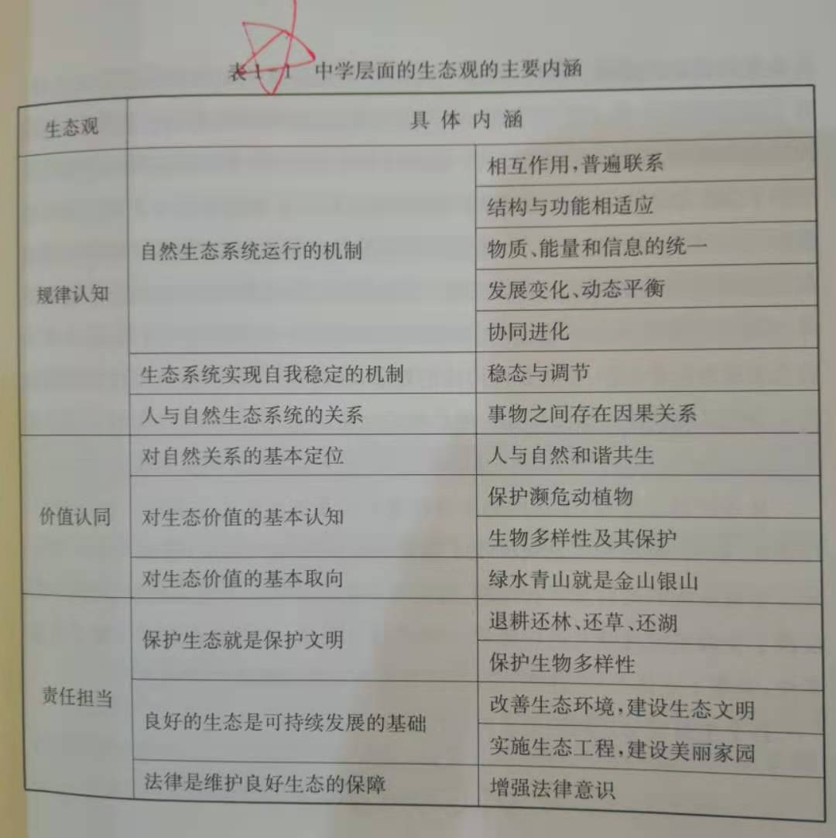
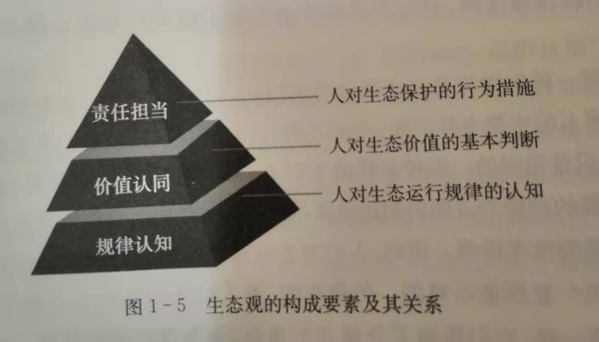
生态观
Notes:
版权声明：300套精品模板商业授权，请联系【锐旗设计】:https://9ppt.taobao.com，专业PPT老师为你解决所有PPT问题！

Slide 10
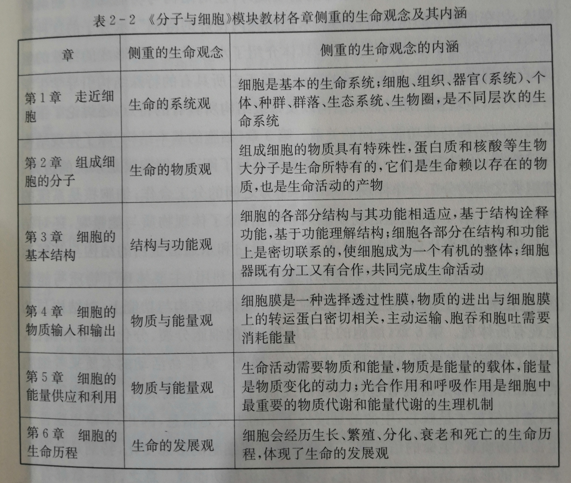
生命观念各要素之间的关系
Notes:
版权声明：300套精品模板商业授权，请联系【锐旗设计】:https://9ppt.taobao.com，专业PPT老师为你解决所有PPT问题！

Slide 11
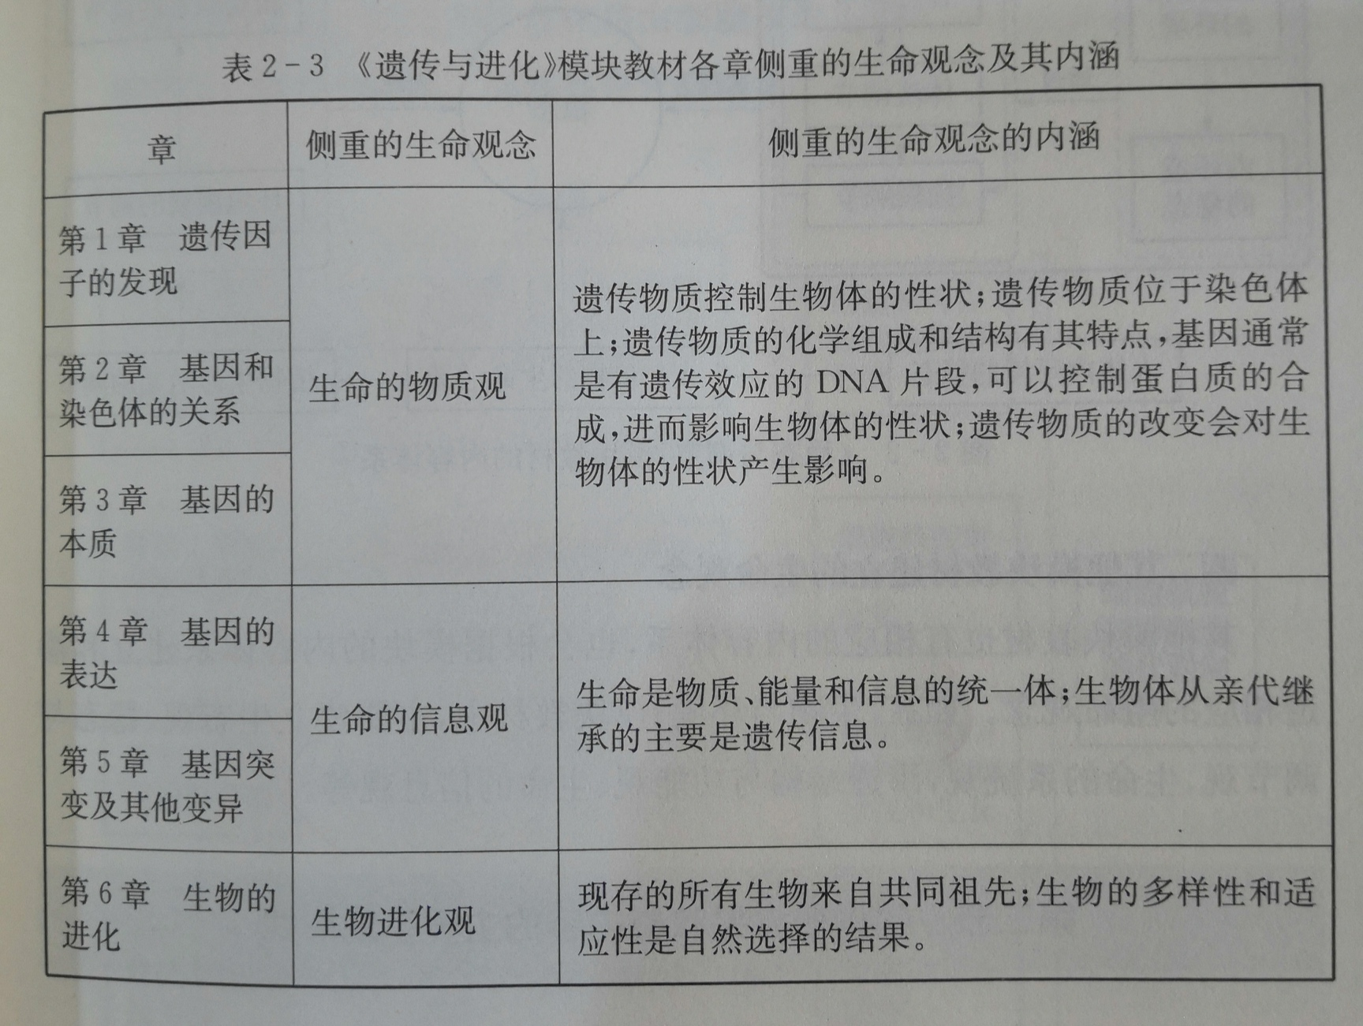
生命观念各要素之间的关系
Notes:
版权声明：300套精品模板商业授权，请联系【锐旗设计】:https://9ppt.taobao.com，专业PPT老师为你解决所有PPT问题！

Slide 12
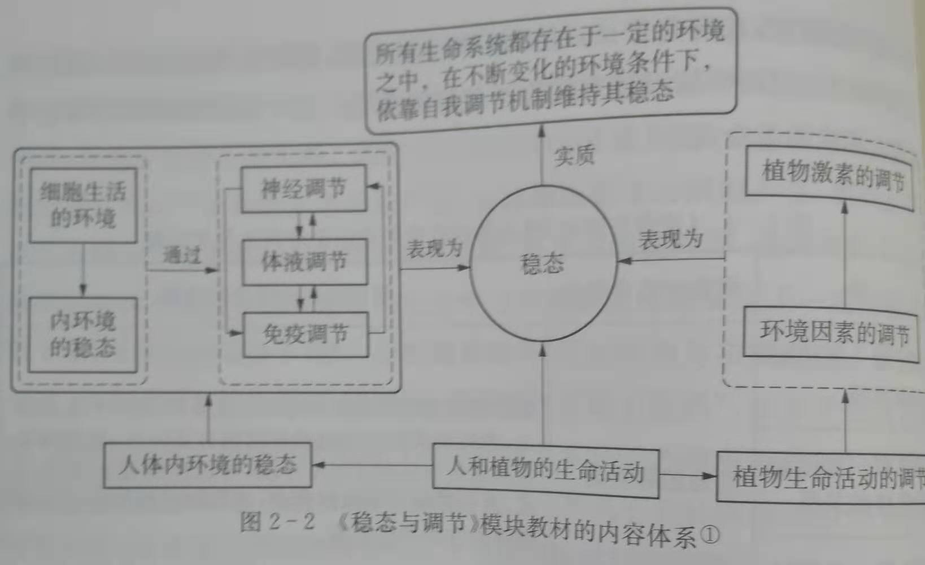
生命观念各要素之间的关系
Notes:
版权声明：300套精品模板商业授权，请联系【锐旗设计】:https://9ppt.taobao.com，专业PPT老师为你解决所有PPT问题！

Slide 13
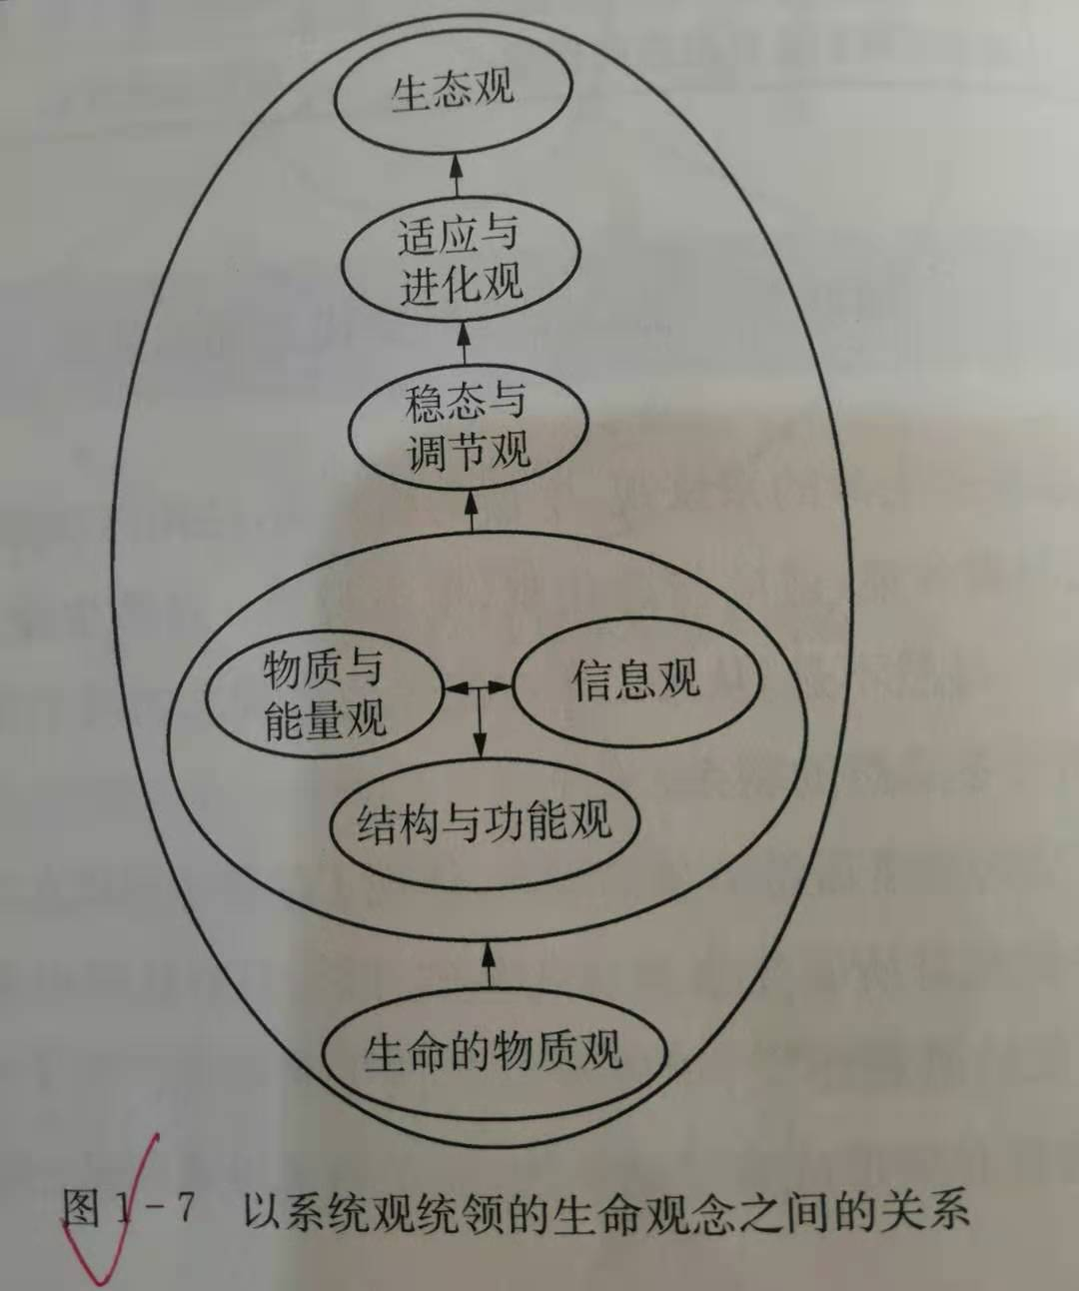
生命观念各要素之间的关系
Notes:
版权声明：300套精品模板商业授权，请联系【锐旗设计】:https://9ppt.taobao.com，专业PPT老师为你解决所有PPT问题！

Slide 14
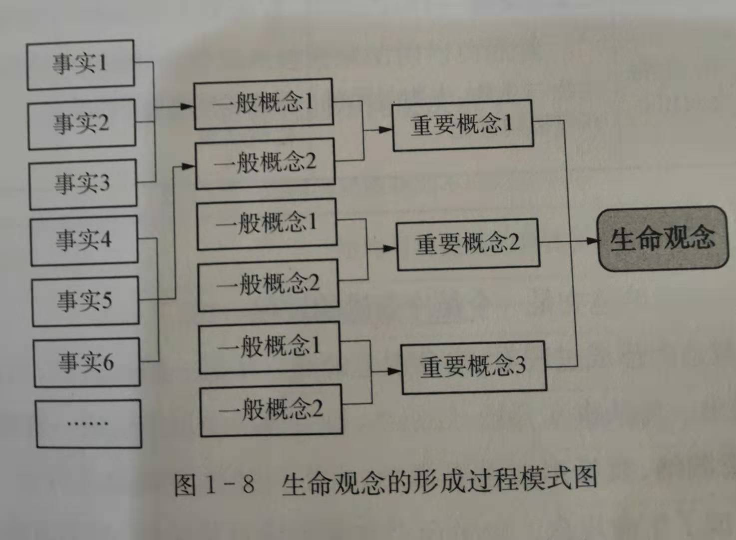
建立生命观念的途径和措施（从事实到概念）
生物学现象和事实 三级概念 二级概念 一级概念 生命观念
Notes:
版权声明：300套精品模板商业授权，请联系【锐旗设计】:https://9ppt.taobao.com，专业PPT老师为你解决所有PPT问题！

Slide 15
建立生命观念的途径和措施
建立生命观念的途径和措施（从事实到概念）
物质与能量观——生命观念 1 细胞的生存需要能量和营养物质——一级概念 1.1物质通过被动运输、主动运输等方式进出细胞，以维持细胞的正常代谢活动——二级概念
1.1.1细胞膜具有选择透过性 1.1.2有些物质顺浓度梯度进出细胞，不需要额外提供能量；有些物质逆浓度梯度进出细胞，需要能量和载体蛋白 1.1.3大分子物质可以通过胞吞、胞吐进出细胞。
三级概念
Notes:
版权声明：300套精品模板商业授权，请联系【锐旗设计】:https://9ppt.taobao.com，专业PPT老师为你解决所有PPT问题！

Slide 16
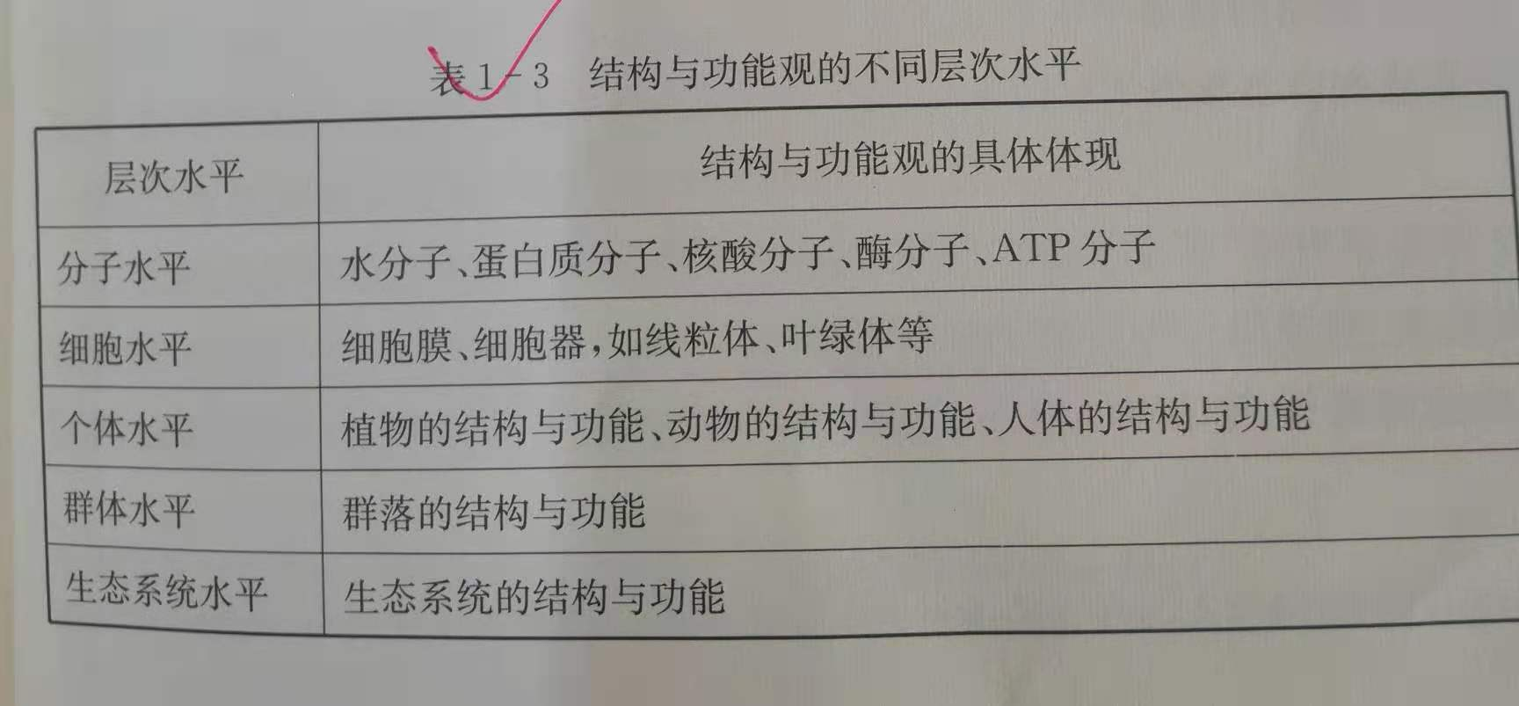
建立生命观念的途径和措施
建立生命观念的途径和措施（循序渐进的过程）
Notes:
版权声明：300套精品模板商业授权，请联系【锐旗设计】:https://9ppt.taobao.com，专业PPT老师为你解决所有PPT问题！

Slide 17
建立生命观念的途径和措施
学习的高级形式——运用生命观念解决问题
结构 功能
Notes:
版权声明：300套精品模板商业授权，请联系【锐旗设计】:https://9ppt.taobao.com，专业PPT老师为你解决所有PPT问题！

Slide 18
科学思维定义
科学思维是指尊重事实和证据，崇尚严谨和务实的求知态度，运用科学的思维方法认识事物、解决实际问题的思维习惯和能力。

Slide 19
科学思维的特征
（1）崇尚真知，认同科学知识、原理和方法在解决问题中的作用；
（2）尊重事实和证据，以事实和证据作为科学思维的起点；
（3）正确的逻辑分析，运用科学思维方法认识事物的本质及事物之间的联系；
（4）质疑和批判，创造性的提出观点、方法，以解决具体的问题。
认知动机
认知行为
认知方式
认知品质

Slide 20
科学思维方法
基础的逻辑思维方法
比较与分类
分析与综合
归纳与演绎
抽象与
概括
批判性
思维
模型与建模
创造性思维

Slide 21
生物学特有的科学思维
多因素思维
生态平衡思维
统一性和多样性思维
平衡
思维
进化
思维
独特的科学思维
系统
思维
生态平衡思维

Slide 22
收获和感悟
1
如何基于大单元建构生命观念还不能整体把控
薄弱之处
2
在有限课时内如何提升科学思维？
3
如何评价生命观念和科学思维的形成？

Slide 23

分享完毕 感谢观看
Notes:
版权声明：300套精品模板商业授权，请联系【锐旗设计】:https://9ppt.taobao.com，专业PPT老师为你解决所有PPT问题！

